Slide 1
Использование круга сообщества для формирования ценностных ориентаций
Дувакина Ольга Викторовна – педагог-психолог МУ Центр психолого-педагогической, медицинской и социальной помощи «Содействие» г. Ростова, руководитель МО координаторов служб медиации (примирения) образовательных организация Ростовского МР

Slide 2
Роль ценностей в жизни человека и общества
Ценности являются ориентиром, маяком, мотиватором для деятельности людей
Ценности задают критерии, шкалу оценки и отношений к происходящим вокруг явлениям, процессам, событиям
Ценности объединяют сообщества, поддерживают социальный порядок и скрепляют идейно членов коллектива
Ценности координируют внутренние отношения внутри коллективов людей

Slide 3
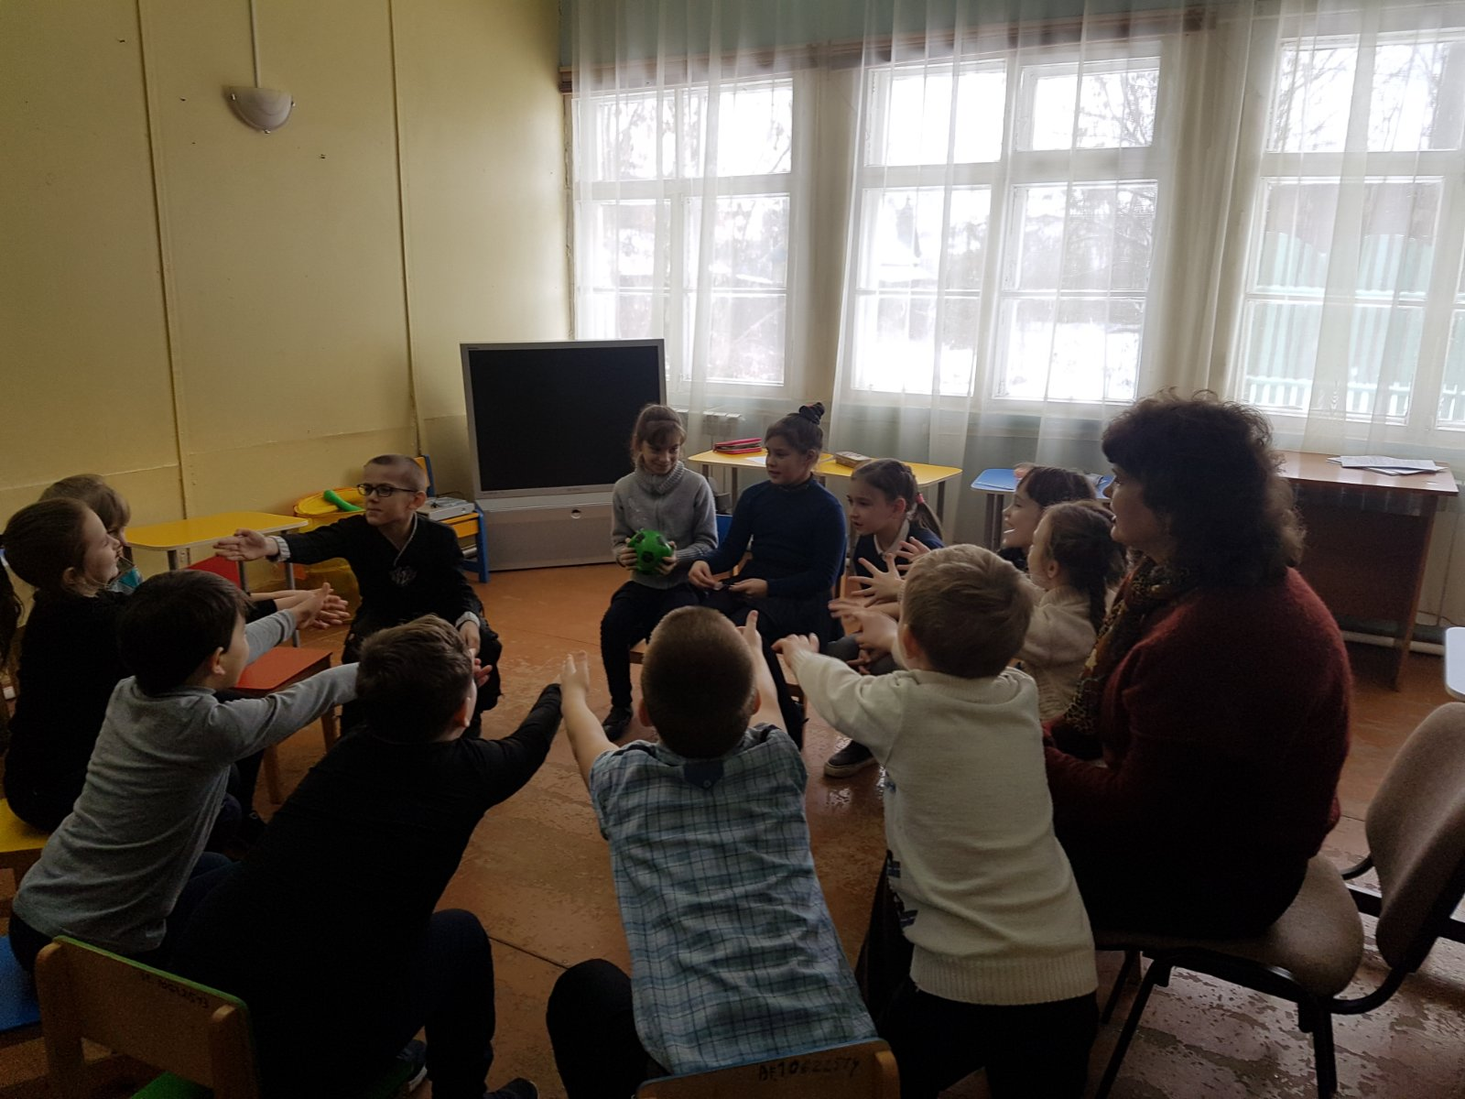
Круг сообщества для школьников Ценность патриотизма
Вопросы для проведения круга:
Расскажите о своих семейных традициях
и ценностях вашей семьи;
Что такое патриотизм?
Является ли ценностью любовь к
Родине?
Какими делами, поступками я могу проявить любовь к Родине?

Slide 4
Круг сообщества для родителей «Ценности в жизни человека»
Что является для меня самым ценным?
Ценности моего ребёнка.
Что я готов сделать для того, чтобы передать ребёнку значимые для Вас ценности?

Slide 5
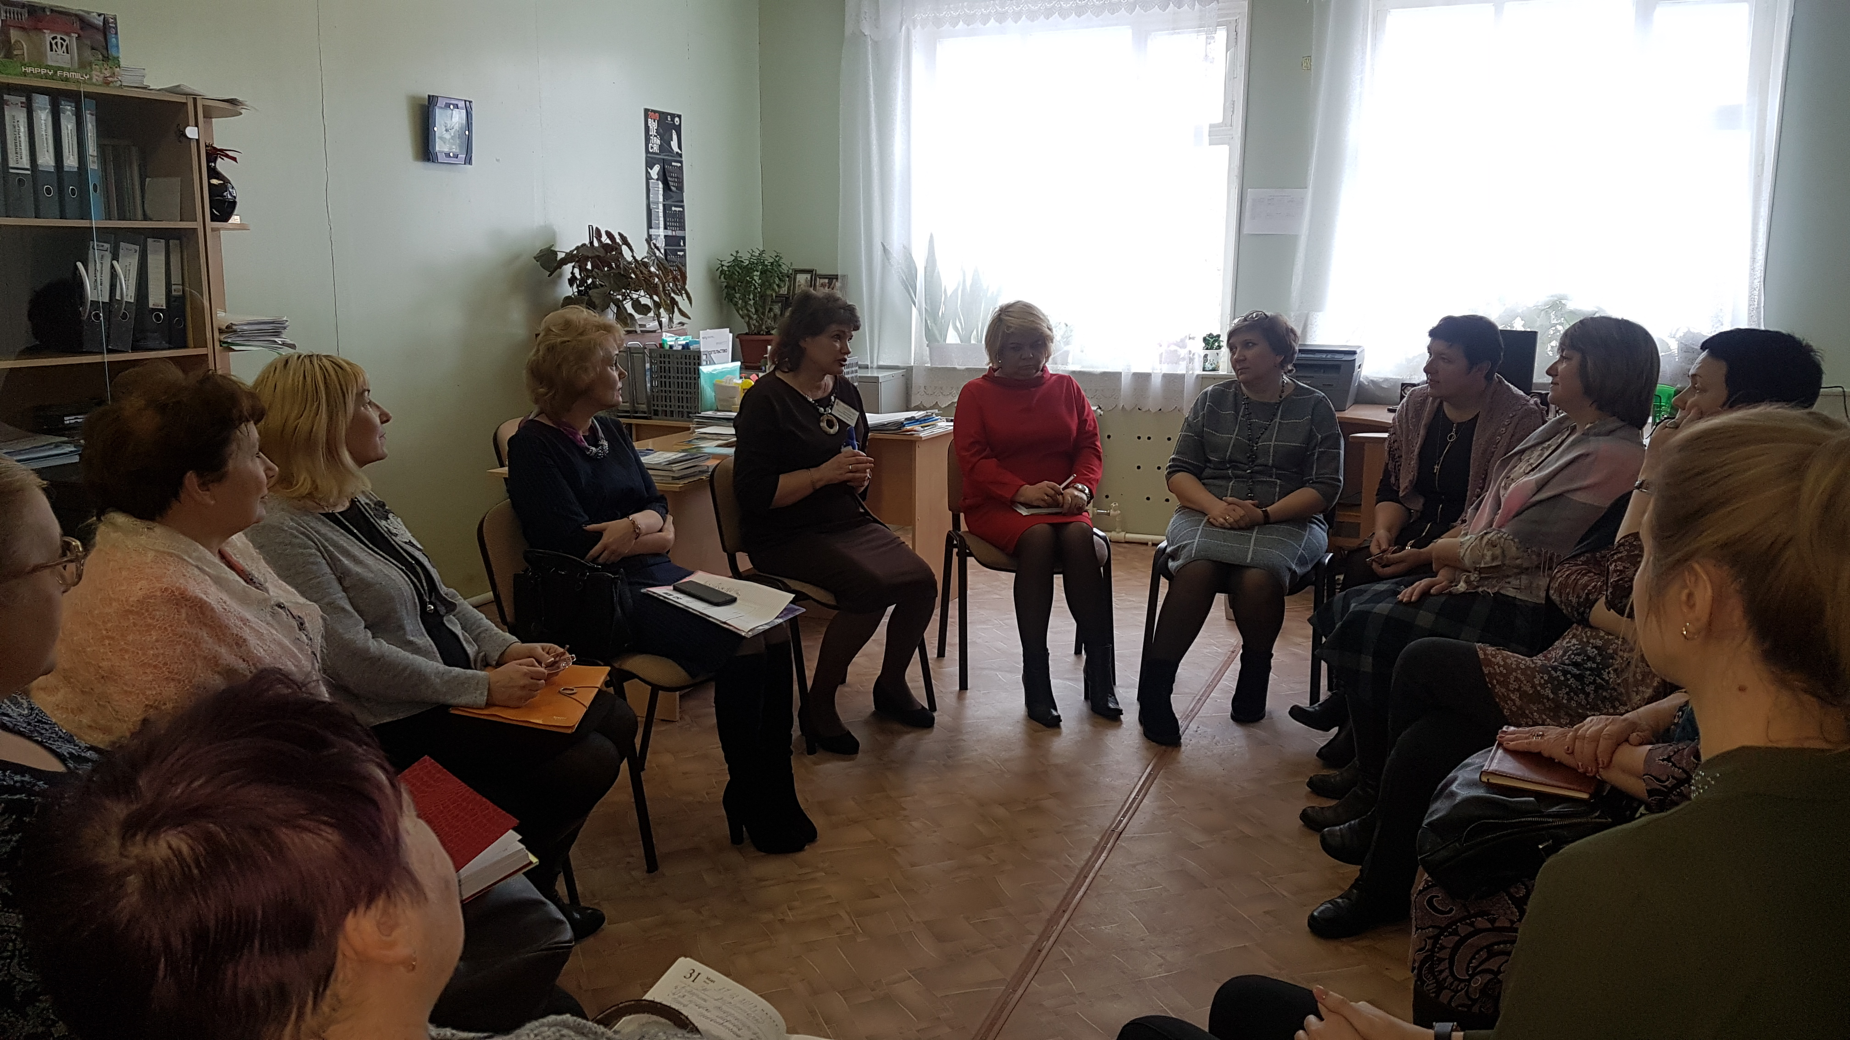
Круг сообщества для педагогов «Ценность психологического здоровья педагога»
Вспомните самое яркое воспоминание своего детства
Что в вашей работе является наиболее стрессогенным? Что больше всего забирает ресурсов?
Что я готов сделать в самой ближайшей перспективе, чтобы повысить свою ресурсность?

Slide 6
Использование элементов круга сообщества при работе с детьми дошкольного возраста
Беседа-опрос со всей группой детей: - Кто на свете самый злой и непариятный? (Качества называемых героев обсуждаются с детьми)
Беседа с «группировкой» детей, которые «ввели» правило о том, что в игру принимаются только дети, у которых есть скрепыши и другие интересные игрушки: - Ребята, вы принимаете в игру тех, кто даёт вам скрепышей. А если сюда придёт Баба Яга, Бармалей и у них будет огромная куча скрепышей, вы тоже их примете?
Чем добрый, весёлый, дружелюбный человек со скрепышом отличается от доброго, весёлого, дружелюбного человека без скрепыша?
Готов ли ты выбирать друзей только ради скрепышей?

Slide 7
СПАСИБО ЗА ВНИМАНИЕ!

